Slide 1


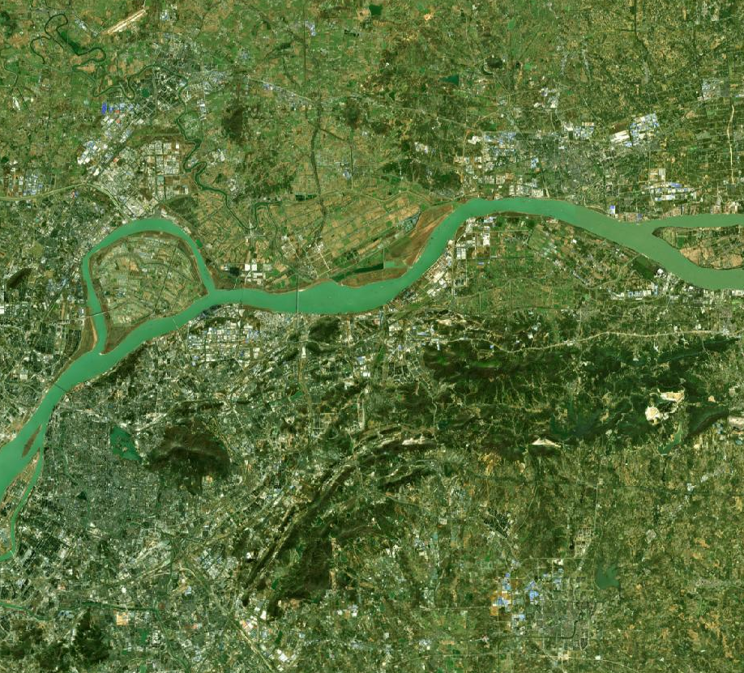
前言
为提升丁家庄铁路以东片区的公共服务水平，进一步优化用地布局，提升城市空间品质，我局会同栖霞区人民政府组织开展了《丁家庄单元控制性详细规划》MCb050—07规划管理单元图则优化工作。
根据《中华人民共和国城乡规划法》《南京市国土空间规划条例》，现将《丁家庄单元控制性详细规划》MCb050—07规划管理单元图则优化成果向社会予以公布。
南京市国土空间规划编制成果公布
《丁家庄单元控制性详细规划》
MCb050—07规划管理单元图则优化
说明
1、本规划是城市发展的控制与引导性文件，不代表具体的项目实施计划和实施方案。一旦有建设行为，应依据批准的具体项目建设方案实施。
2、国土空间规划是不断优化更新的过程，规划内容以南京市规划和自然资源局存档备查的最新版本为准，同一地区同内容深度规划若有更新，南京市规划和自然资源局将依法及时在网站上公布，本材料自动作废。
3、本材料版权及解释权归南京市规划和自然资源局所有，未取得版权人的书面授权，谢绝改变、分发、发布或使用本材料图文资料。
地 址：南京市鼓楼区中山路171号
邮 编：210005
网 址：http://ghj.nanjing.gov.cn
咨询电话：025-85896072
南京市规划和自然资源局
二O二六年十月

Slide 2
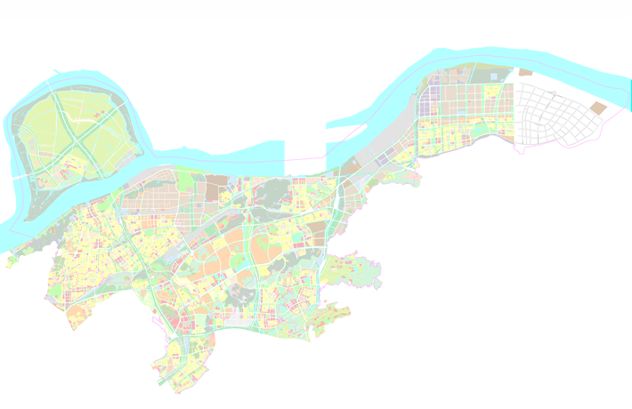
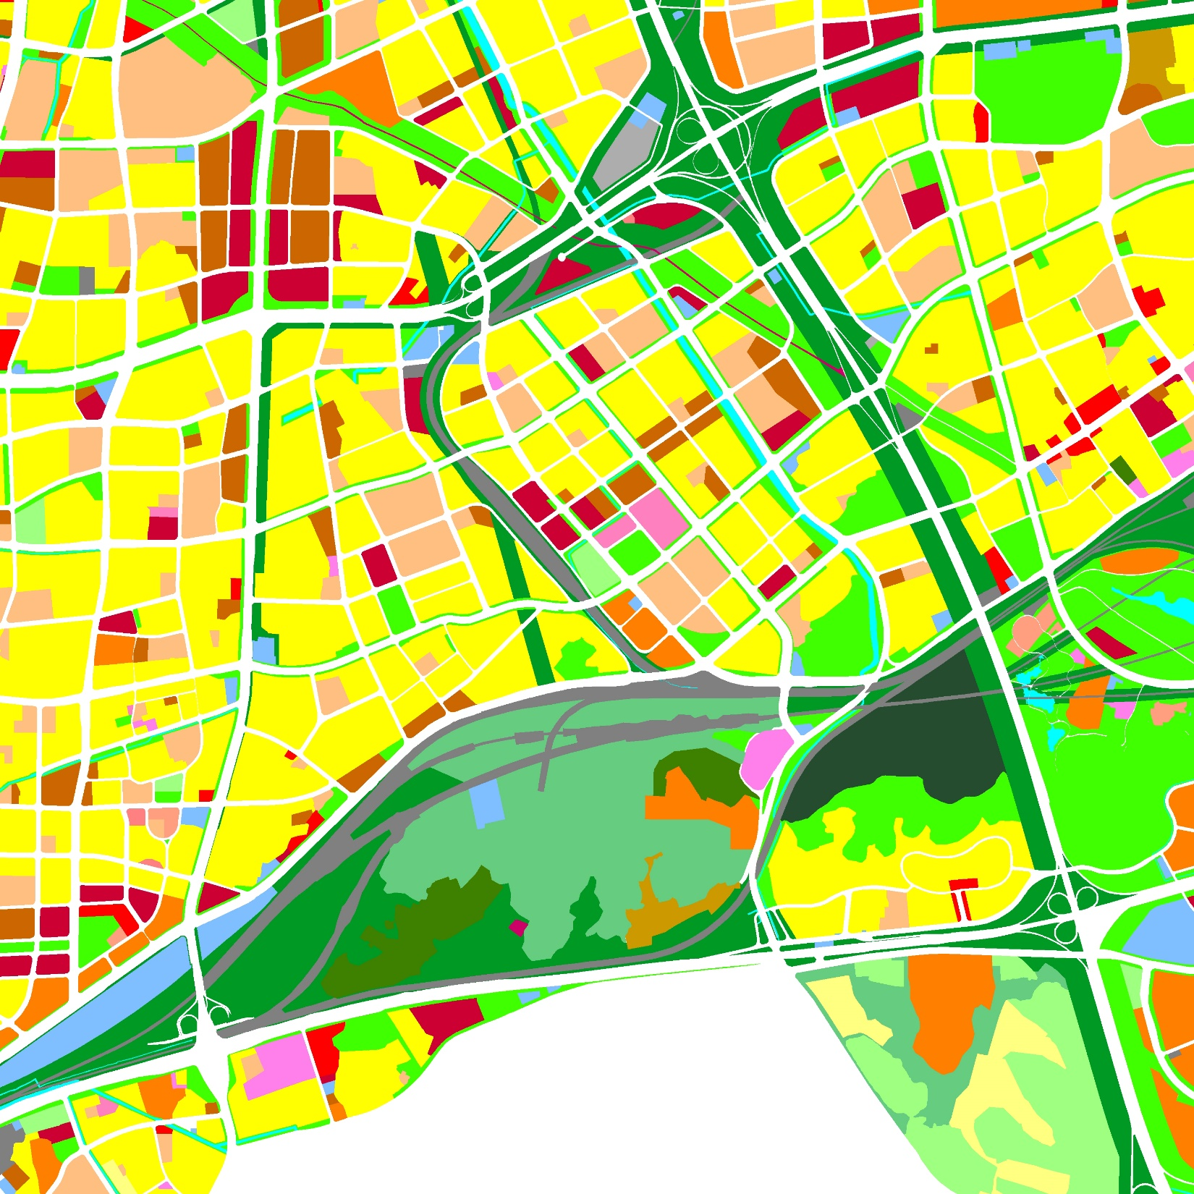
《丁家庄单元控制性详细规划》MCb050—07规划管理单元图则优化
区位
图则优化内容
MCb050—07规划管理单元图则位于南京市栖霞区丁家庄片区，东至燕新路、西至万寿路、南至华银路、北至瑞福大街，用地面积约77.90公顷。
（1）优化07—052体育用地（A4）、07—053公园绿地（G1）用地边界，其中07—052地块建筑密度≤40%，绿地率≥10%，备注“可配建不超过地上建筑总面积20%的商业”。
（2）07—019地块用地性质调整为二类居住用地（R2），容积率≤2.0，建筑高度≤60米，建筑密度≤25%，绿地率≥35%；07—055地块用地性质为基层社区中心（Rc），容积率≤1.5，建筑高度≤24米，建筑密度≤40%，绿地率≥25%。
（3）07—022地块用地性质调整为二类居住用地（R2），容积率≤2.1，建筑高度≤60米，建筑密度≤25%，绿地率≥35%。
瑞福大街
燕新路
MCb050—07
规划管理单元图则
凤霞路
07—019
二类居住（ R2 ）
用地面积：2.94ha
容积率≤ 2.0
建筑密度≤ 25%
建筑高度≤ 60m
绿地率≥ 35%
07—022
二类居住（ R2 ）
用地面积：2.77ha
容积率≤ 2.1
建筑密度≤ 25%
建筑高度≤ 60m
绿地率≥ 35%
来仪街
本图则在栖霞区的位置
瑞平街
MCb050控规单元
07—055
基层社区中心（ Rc ）
用地面积：0.30ha
容积率≤ 1.5
建筑密度≤ 40%
建筑高度≤ 24m
绿地率≥ 25%
寅春路
栖霞大道
福寿街
07—052
体育用地（ A4 ）
用地面积：2.90ha
容积率≤ 2.0
建筑密度≤ 40%
建筑高度≤ 50m
绿地率≥10%
备注：可配建不超过地上建筑总面积20%的商业
瑞福大街
绕城公路
燕飞路
万兴路
燕新路
瑞霞路
万寿路
寅春路
华银路
金尧西路
尧红路
07—053
公园绿地（ G1 ）
用地面积：0.19ha
绿地率≥80%
MCb050—07
规划管理单元图则
万寿路
玄武大道
华银路
修改地块范围
图则单元边界
批准单位 | 南京市人民政府
批准文号 | 宁政复〔2026〕115号
本图则在MCb050控规单元的位置

